Slide 1
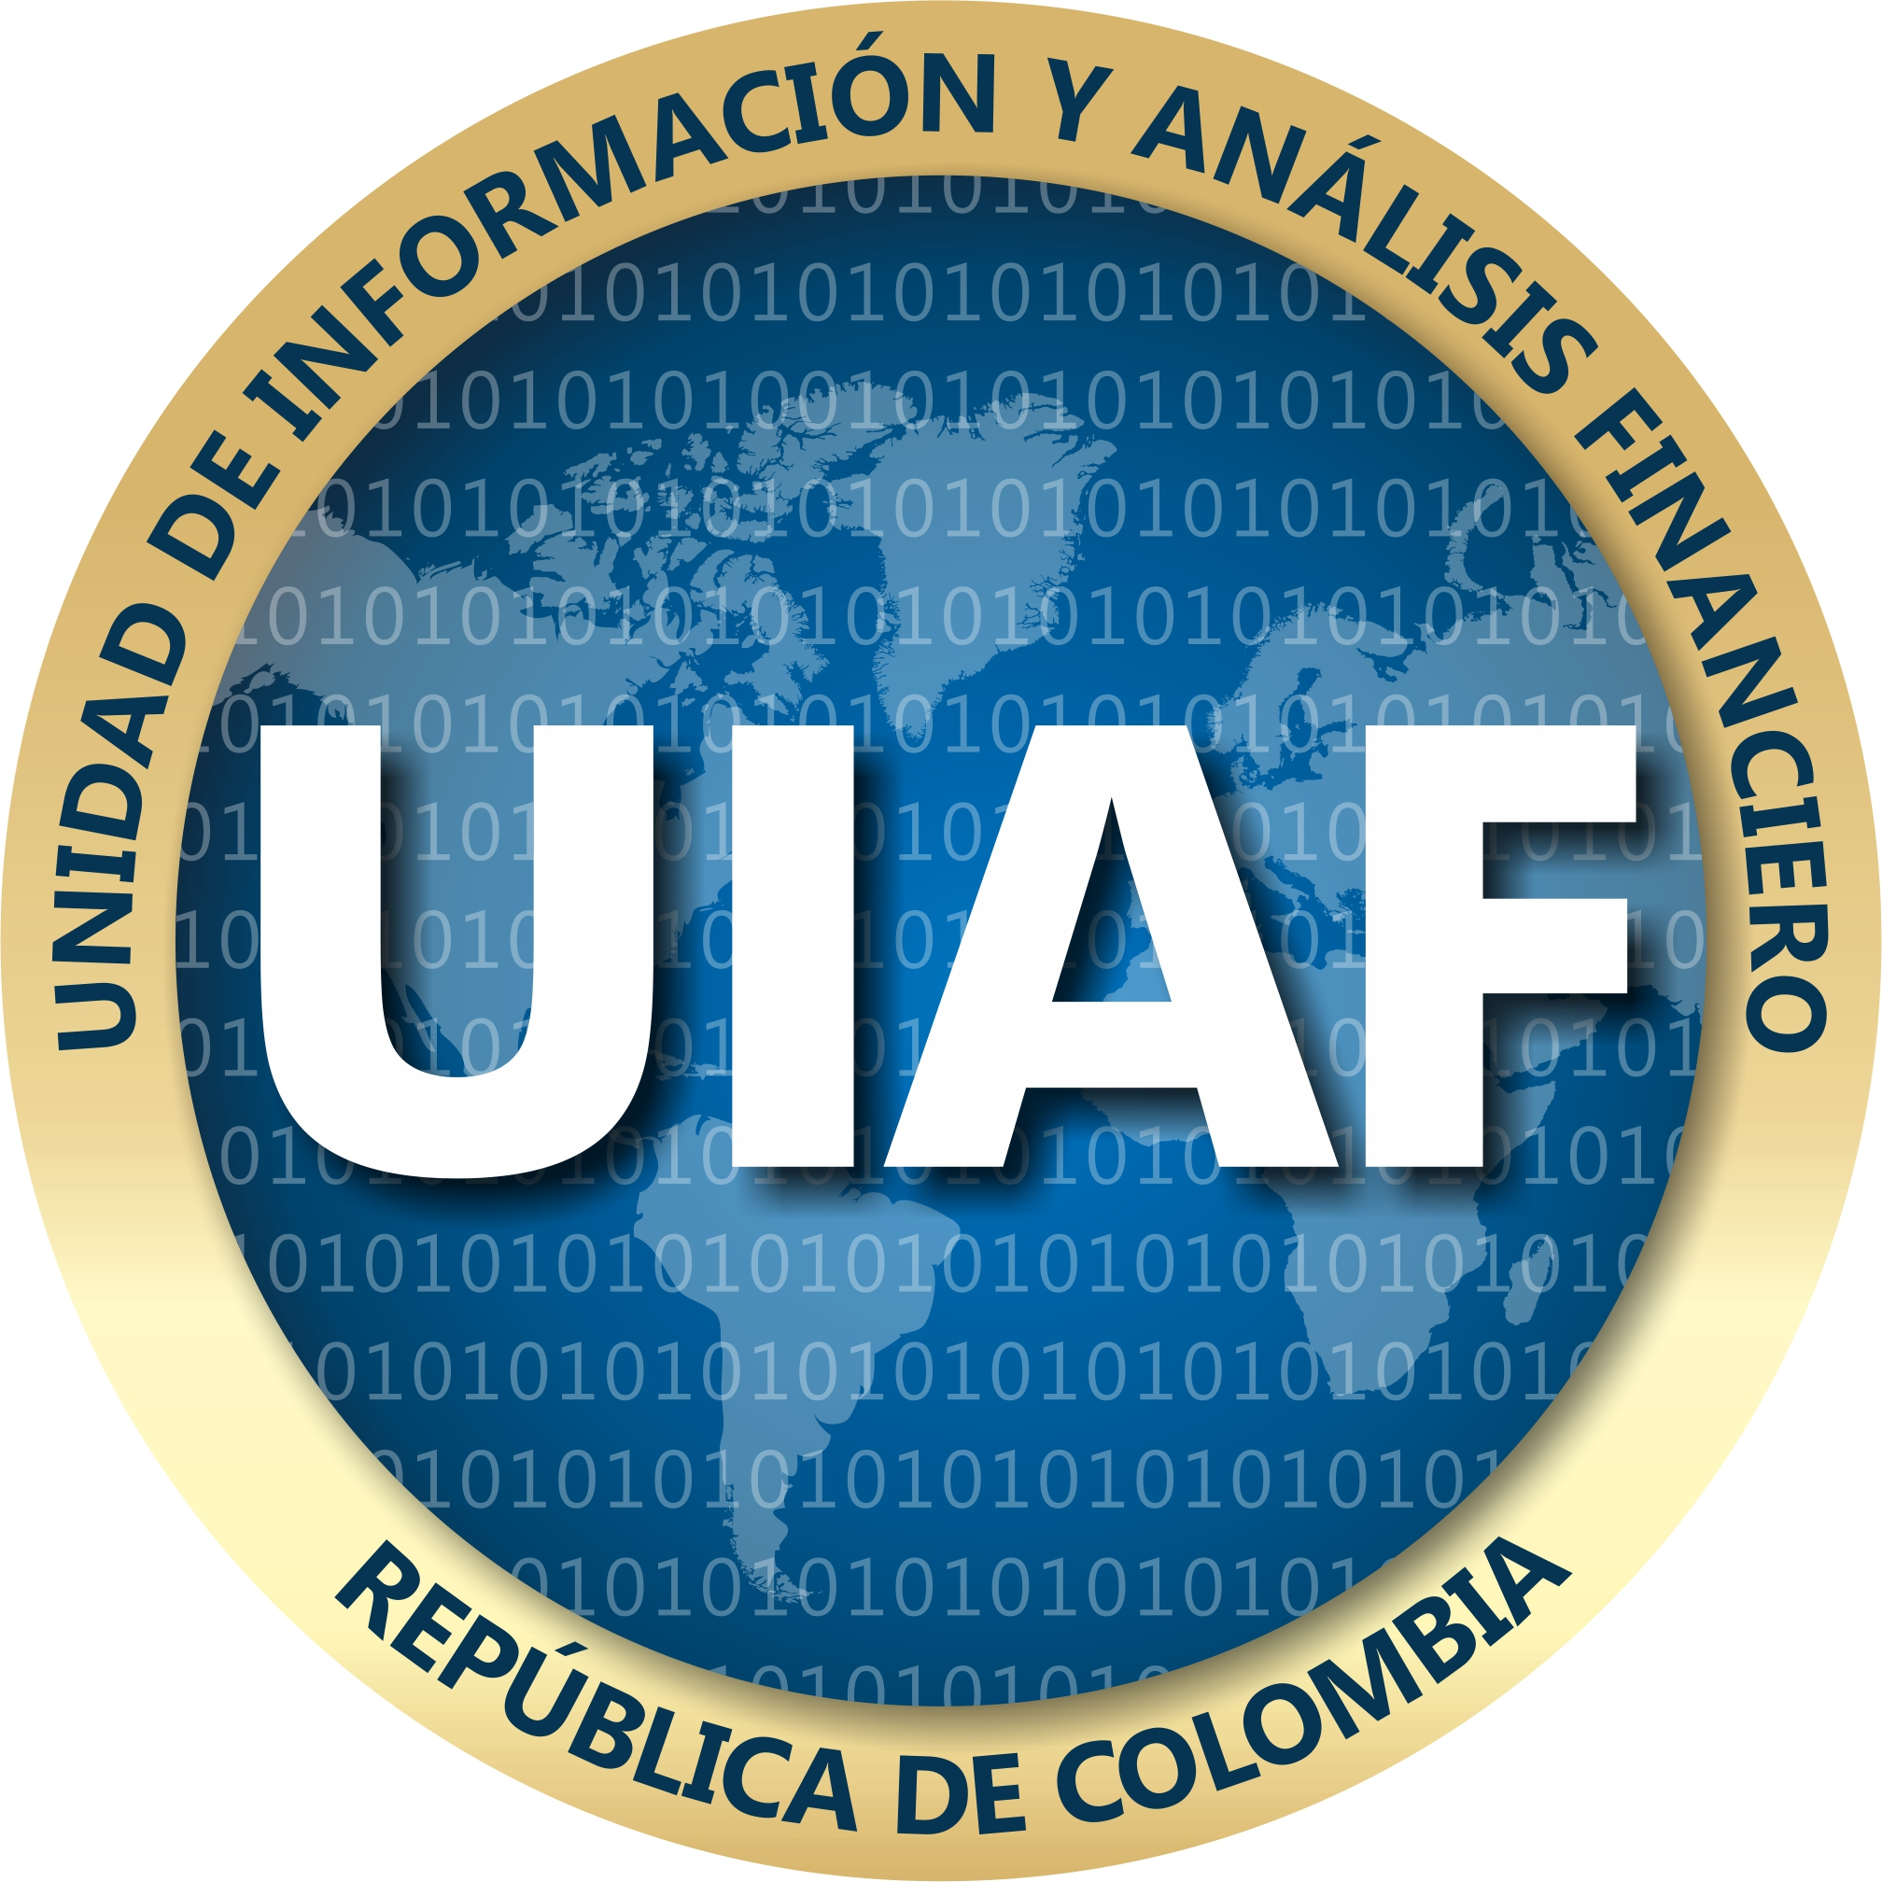

Slide 2
Efectividad del Sistema Antilavado de Activos y Contra la Financiación del Terrorismo
Unidad de Información y Análisis Financiero - UIAF
Abril 4 de 2019

Slide 3
Apoyo a la economía: no estigmatización, no contagio
Aportó al país $9 billones de pesos en el año 2018, es decir, el 0,9% del PIB nacional
Aportó al país $13 billones de pesos en el año 2018, eso es 1,3% del PIB nacional
Aportó al país cerca de $14.5 billones de pesos en 2018, una participación del 1,5% del PIB nacional
Aportó al país $55 billones de pesos en el año 2018, eso es 5,7% del PIB nacional
Fuente: DANE
Aportó al país $42 billones de pesos en el año 2018, 4,3 % del PIB nacional
Fuente: DANE
Fuente: DANE
Fuente: DANE
Fuente: DANE
Fuente: DANE - Cuentas Nacionales Trimestrales.

Slide 4
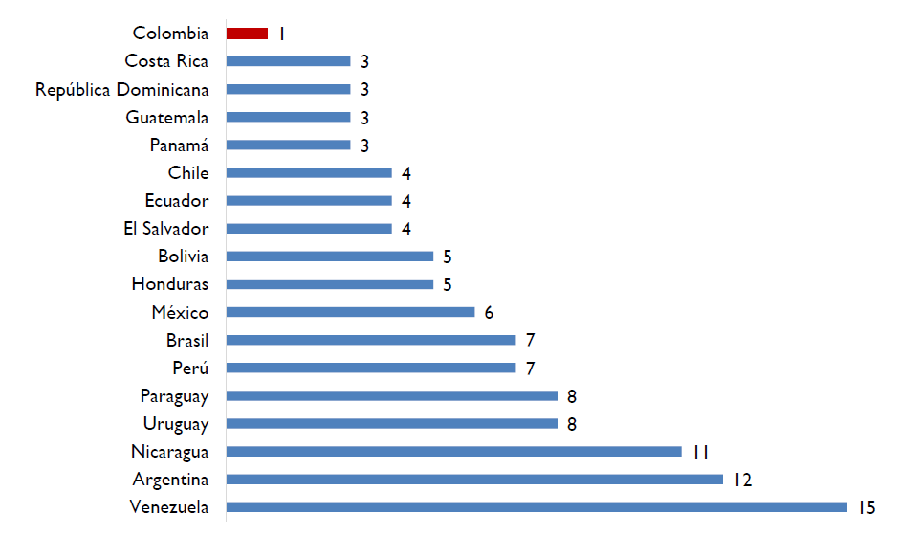
Crecimiento económico estable
Número de años con tasas de crecimiento económico negativas entre 1980 y 2017
El crecimiento económico de Colombia es muy estable en comparación con el de sus pares regionales
Fuente: FMI – WEO (actualización a octubre 2018), cálculos DGPM - MHCP.

Slide 5
Colombia, la prioridad de inversión de 450 empresas españolas
¿Cuál es su visión/análisis de la situación económica general durante 2019 en cada uno de los siguientes países?
(Escala 1/5. 1=Muy mala, 5=Muy buena)
Fuente: XII Informe 2019. Panorama de Inversión Española en Iberoamérica.

Slide 6
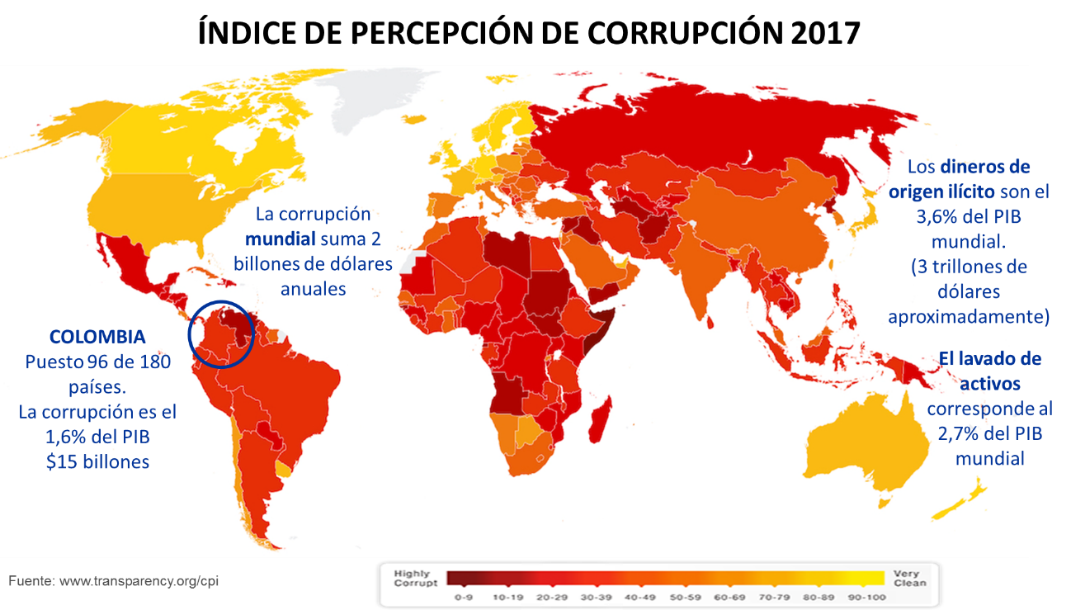
Mapa de la tasa de interceptación a nivel mundial
La tasa de interceptación asciende al 0,2% del lavado de activos a nivel mundial

Slide 7
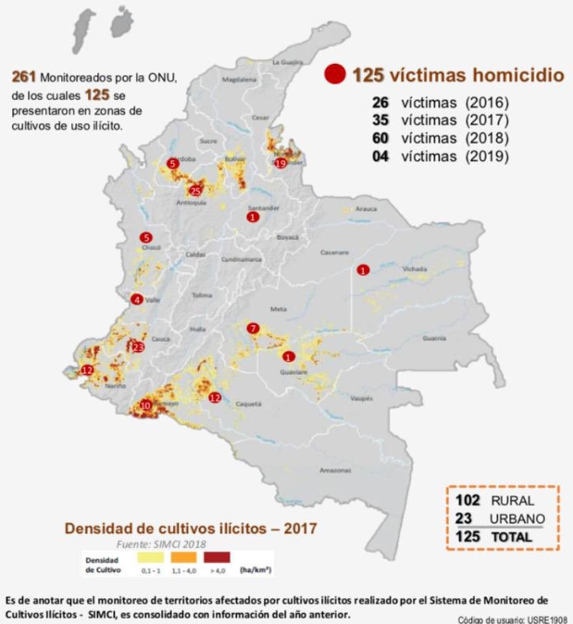
Contraste nacional cultivos ilícitos/homicidios a líderes y defensores de DD.HH avalados por la ONU
La expansión de los cultivos ilícitos generan dinámicas de violencia.
Fuente: Policía Nacional - Dirección de Investigación Criminal e INTERPOL .

Slide 8
Propósito superior
PROPÓSITO SUPERIOR: Protección de la economía
Contribuimos a corregir fallas de mercado
Mejorar la productividad
Fortalecer la competitividad
Ayudar al crecimiento
Creación de empleo
Generar bienestar
Nuestra misión
“Proteger la Defensa y Seguridad Nacional en el ámbito económico, mediante inteligencia estratégica y operativa, sustentada en tecnología e innovación, en un marco de respeto a los Derechos Fundamentales, al Derecho Internacional de los Derechos Humanos y al Derecho Internacional Humanitario, con el objeto de prevenir y detectar actividades asociadas a los delitos de lavado de activos, sus delitos fuente, la financiación del terrorismo y proveer información útil en las acciones de extinción de dominio”.

Slide 9
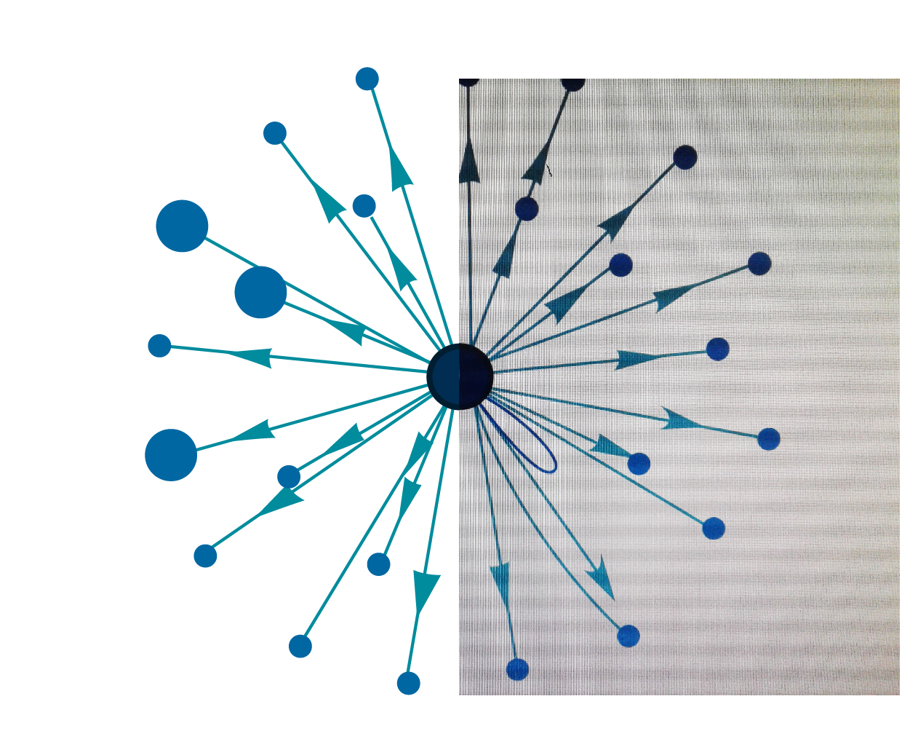
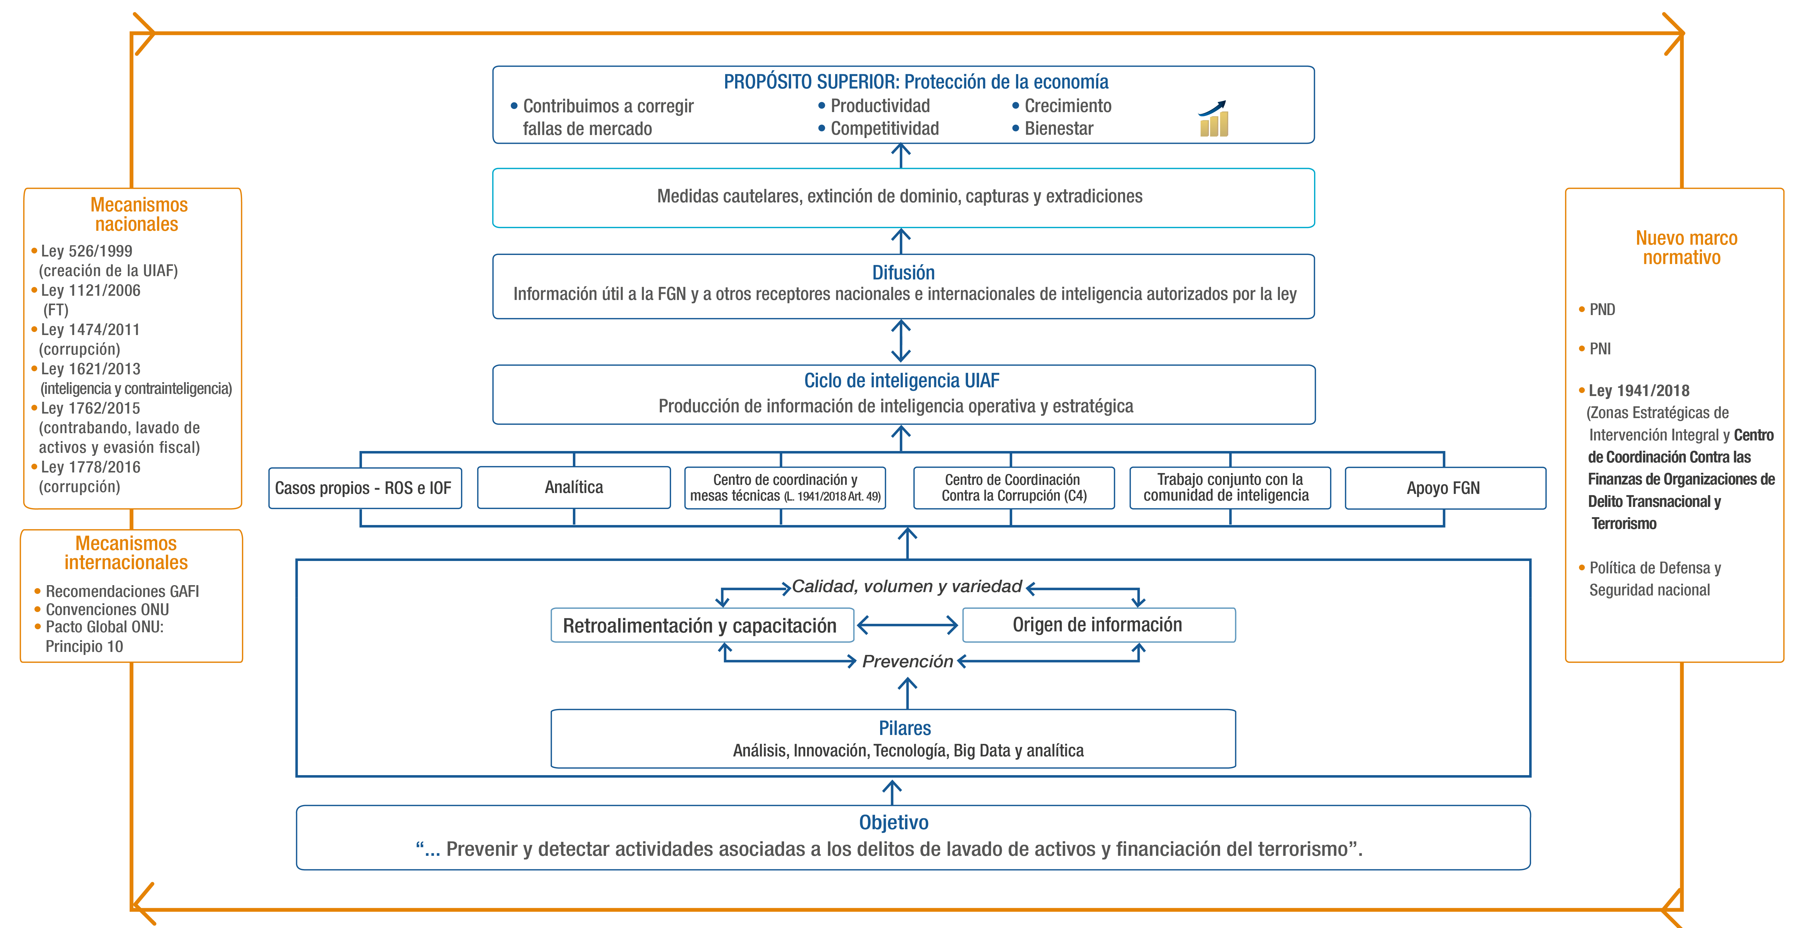
Sistema Dinámico y Efectivo - SDE

Slide 10
Elementos estratégicos del SDE
Articulación, coordinación estratégica y difusión
Fortalecimiento del cumplimiento y de los sistemas de administración de riesgo de ALA/CFT → calidad del ROS e información objetiva
Fortalecimiento de capacidades y centro de formación de alto nivel
Centro de Coordinación Contra las Finanzas de Organizaciones de Delito Transnacional y Terrorismo (Art. 4 de la Ley 1941 de 2018)
Evaluación Nacional del Riesgo, nueva política pública ALA/CFT y sistema de seguimiento estadístico
1
2
3
4
5

Slide 11
Elementos estratégicos del SDE
Zonas Estratégicas de Intervención Integral – ZEII (Art. 2 de la Ley 1941 de 2018)
Crimen organizado, terrorismo, narcotráfico, corrupción, contrabando, explotación ilícita de yacimientos mineros y delitos contra el medio ambiente
Efectividad y mayor tasa de interceptación con: medidas cautelares, extinción de dominio, capturas y extradiciones
Atacar el lavado sofisticado: disrupción de la política y del delito, innovación, ciencia y tecnología
Círculo virtuoso conformado por: seguridad, legalidad, emprendimiento, equidad, generación de riqueza y bienestar
6
7
8
9
10

Slide 13
RESERVA LEGAL Y DERECHOS DE AUTOR
Precisiones respecto al uso o interpretación de la información contenida en este documento
No se puede utilizar la información de este documento como un juicio de responsabilidad penal. Esta sólo puede establecerse luego del proceso judicial penal, y por la autoridad competente.
No se puede emplear la información de este documento como razón o justificación para ejercer cualquier tipo de discriminación. Cualquier mención a grupo de personas o actividades es un indicativo para mejorar controles y ampliar la gama de señales de alerta.
Este material no exime a los particulares ni a las autoridades de estudiar debidamente cada caso y proteger el buen nombre de todas las personas, aplicar el debido proceso, mantener la presunción de inocencia y garantizar el ejercicio del derecho de contradicción y defensa.
Ningún particular o autoridad debe realizar u omitir las acciones que le corresponden, con base en el contenido parcial o total de este documento.
Por lo anterior, la UIAF expresamente se exonera de responsabilidad ante cualquier persona o grupo de personas, por cualquier daño (total o parcial), causado por el uso (acción u omisión) que haga cualquier persona o grupo de personas (autorizado o no para acceder a este documento) de la información (total o parcial) contenida en el documento.

Slide 14
RESERVA LEGAL Y DERECHOS DE AUTOR
Esta presentación fue elaborada por la Unidad de Información y Análisis Financiero (UIAF) en cumplimiento de la función de prevención del lavado de activos prevista en la Ley 526 de 1999.
De acuerdo con la Ley 23 de 1982, los derechos de autor del presente documento pertenecen a la Unidad de Información y Análisis Financiero (UIAF) de la República de Colombia creada por la Ley 526 de 1999.
Cualquier violación a estos derechos acarreará las sanciones patrimoniales y penales previstas en la Ley.
NOTA: El acceso, uso, suministro, transmisión o autorización de copia o reproducción, etc. de este documento, no constituye una relación entre la UIAF y la persona o entidad usuaria, destinataria o autorizada.
Este documento se clasifica como: apto para el CONOCIMIENTO PÚBLICO.
En consecuencia, su contenido podrá consultado y utilizado por cualquier persona, con las limitaciones inherentes al derecho de autor.
Por lo anterior, cualquier utilización, total o parcial, requiere autorización previa y expresa de la UIAF. La solicitud de autorización puede dirigirse al correo electrónico: uiaf@uiaf.gov.co
Responsabilidad
Las afirmaciones que se hacen en el documento no constituyen un señalamiento sobre vínculos ciertos y permanentes de personas o actividades económicas, etc. con actividades asociadas al lavado de activos y financiación del terrorismo.
NOTA: El “lavador” busca dar apariencia de legalidad a unos recursos para lo cual se vale de actividades lícitas que se confunden con las de las personas que obran de buena fe y conforme a derecho.

